Slide 1

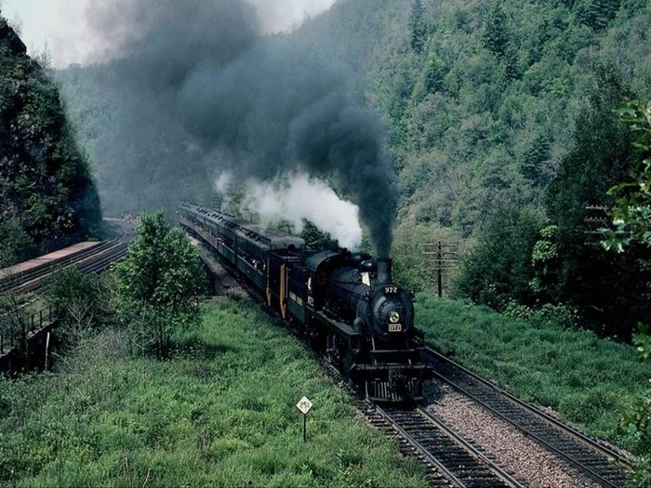

Le train du temps
Clic pour suivre
À ton rythme

Slide 2
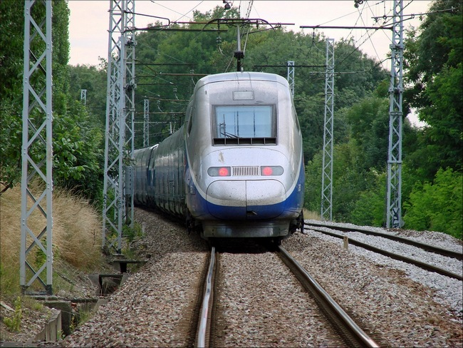
A la naissance, on monte dans le train et on rencontre nos Parents.

Slide 3
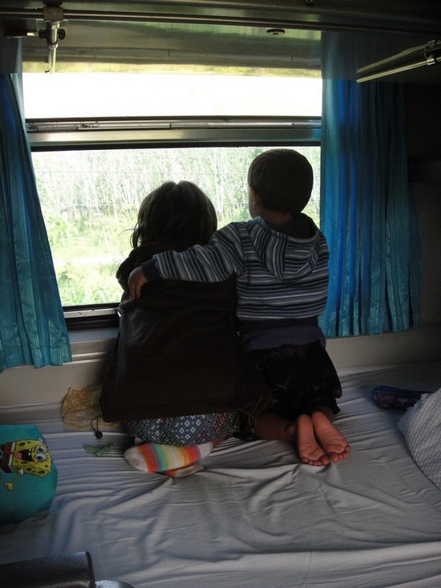
On croit qu'ils voyageront toujours avec nous.

Slide 4
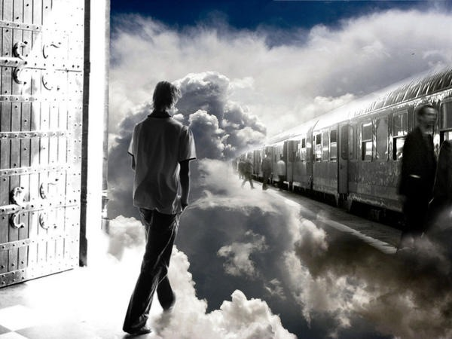
Pourtant, à une station, nos Parents descendront du train

Slide 5

nous laissant seuls continuer le voyage.

Slide 6
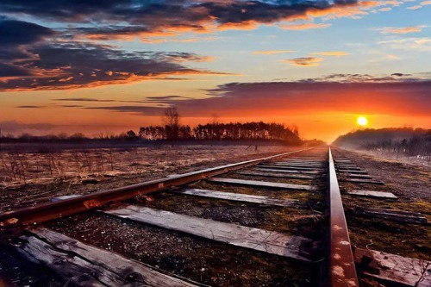
Au fur et à mesure que le temps passe

Slide 7

d'autres personnes montent dans le train

Slide 8
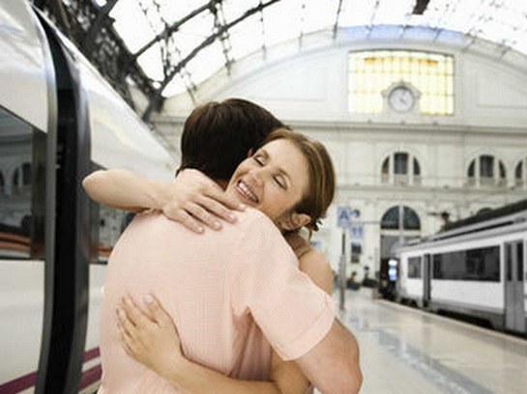
Et ils seront important, même l’amour de notre vie

Slide 9

Beaucoup démissionneront (même l'amour de notre vie)
et laisseront un vide plus ou moins grand

Slide 10
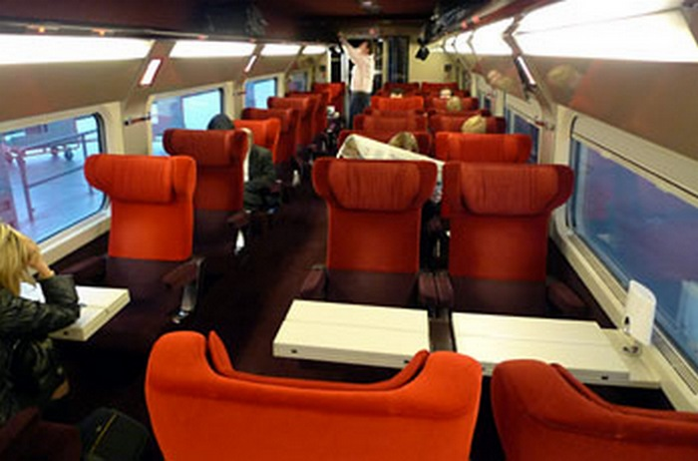
D'autres seront si discrets qu'on ne réalisera pas qu'ils ont quitté leurs sièges.

Slide 11
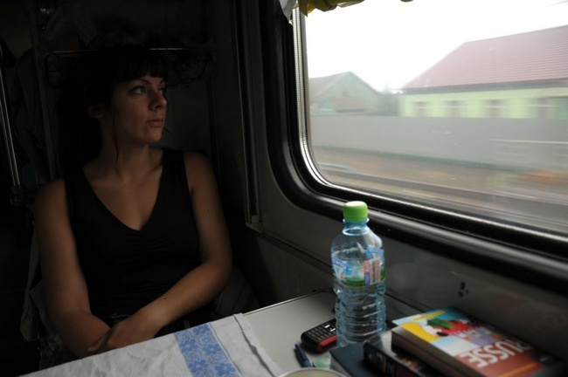
Ce voyage en train sera plein de joies, de peines, d'attentes…

Slide 12
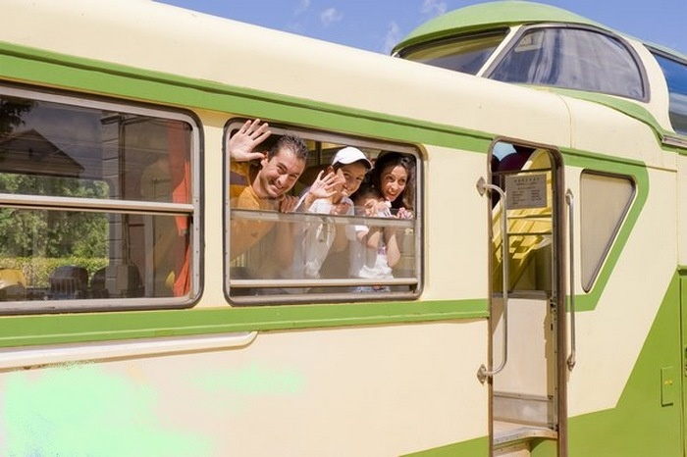
de bonjours, d'au- revoir et d'adieux

Slide 13
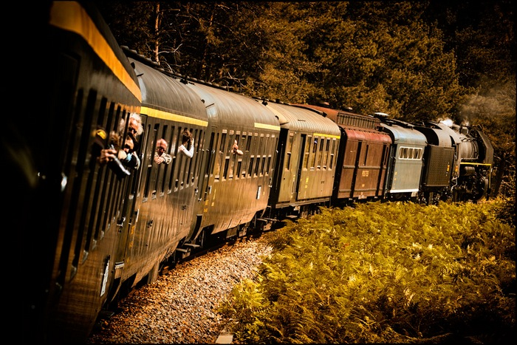
Le succès est d'avoir de bonnes relations avec tous les passagers

Slide 14
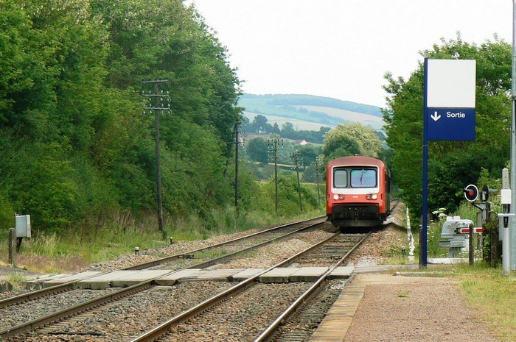
pourvu qu'on donne le meilleur de nous-mêmes.

Slide 15
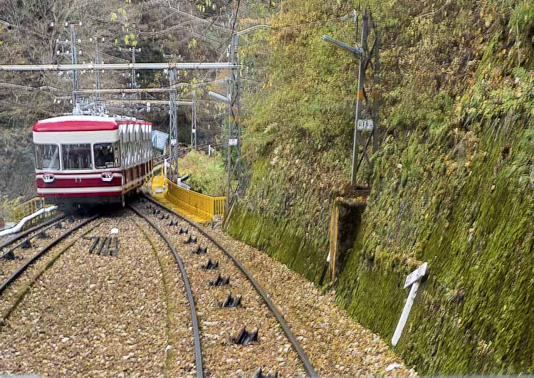
On ne sait pas à quelle station nous descendrons

Slide 16

donc vivons heureux, aimons et pardonnons

Slide 17
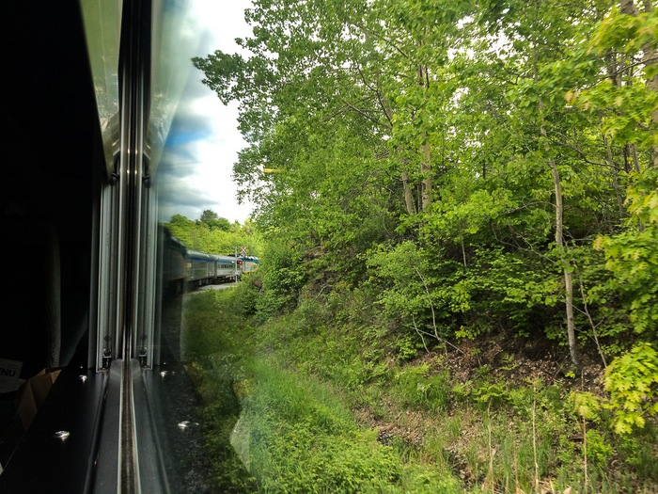
Il est important de le faire car lorsque nous descendrons du train

Slide 18
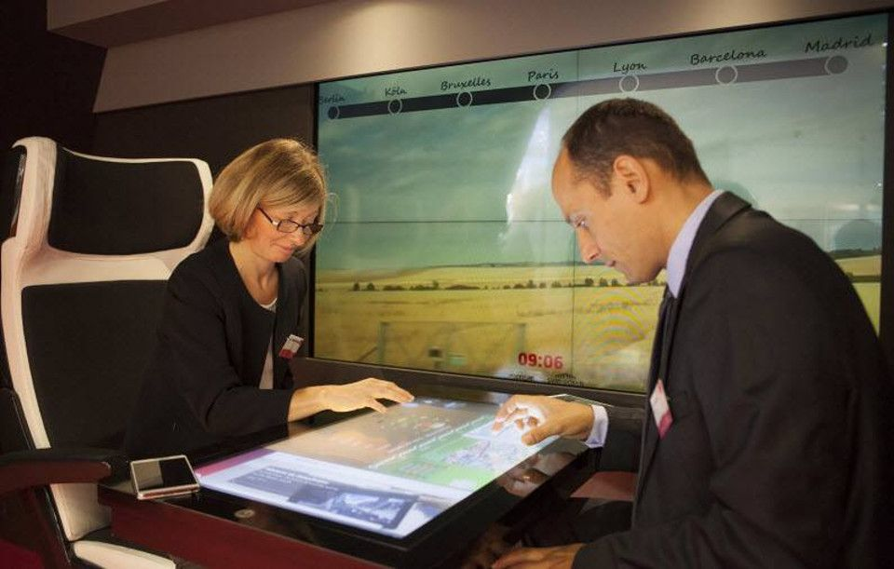
nous ne devrons laisser que des beaux souvenirs à ceux qui continueront leur voyage

Slide 19
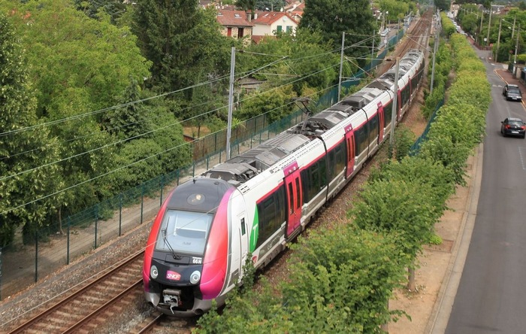
Soyons heureux avec ce que nous avons et remercions le ciel de ce voyage fantastique

Slide 20
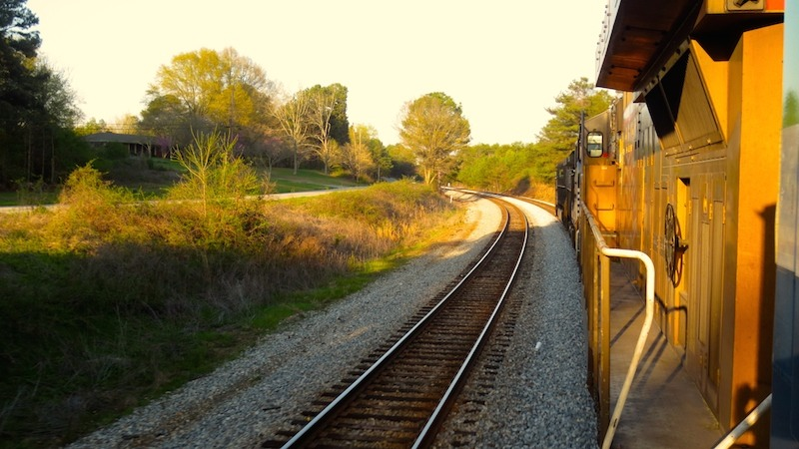
Aussi, merci d'être un des passagers de mon train

Slide 21
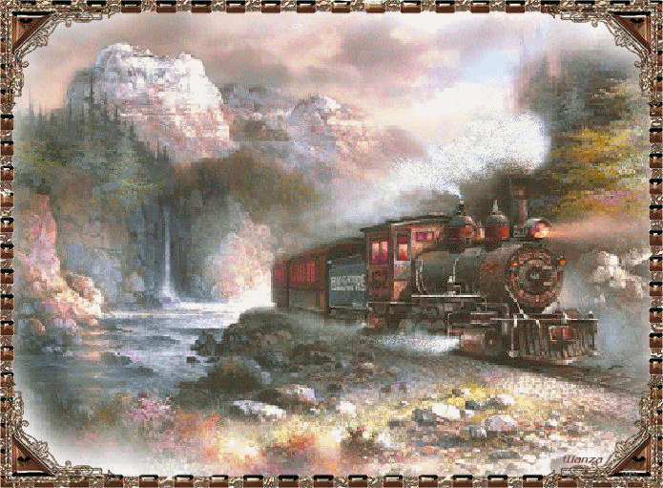
Et si je dois descendre à la prochaine station
je suis content d'avoir fait un bout de chemin avec toi.

Slide 22


GH Zanfir
Étude de Chopin Pan Flute
Images du Net

